Slide 1
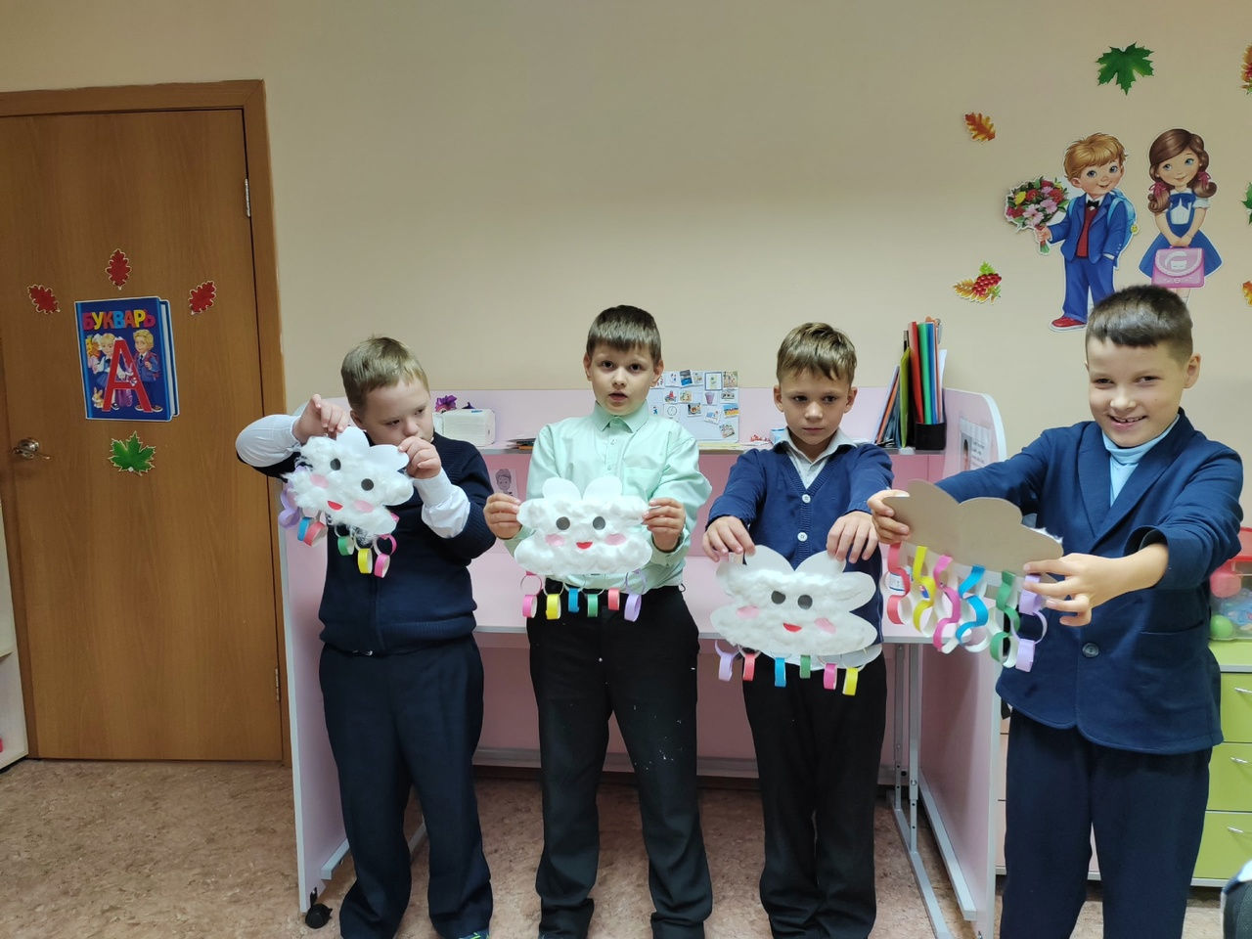
Ресурсный класс 2в

Slide 2
Приставко Слава

Slide 3
для Славы это вторая школа где он учиться ,в первой школе ему было не комфортно, там его дразнили одноклассники из- за того что он плохо говорит ,не умеет читать и писать ,что уже умеют делать дети в его возрасте. В нашем классе ребенок чувствует себя комфортно. Особенно это стало заметно в этом году он стал спокойным и рассудительным.

Slide 4
Терещенко Иван

Slide 5
Иван замечательный солнечный ребенок с доброй душой , он очень любит животных и заботится о них , у него уже проживает две кошки и собака взятые из приюта для животных, а еще он сейчас копит деньги на мед для больной медведицы из приюта. Любит заниматься огородом, в этом году он выращивал овощи и принес угостить ребят из ресурсного класса. Иван очень любит лошадей и занимается адаптированным конным спортом. Он ездил на соревнования в Москву и занял там второе место .

Slide 6
Домрачев Алексей

Slide 7
Алексей очень любознательный ребенок . Обожает играть , придумывает свои правила , хочет быть всегда первым. Любит активный вид спорта. Леша очень общительный , быстро находит себе друзей. Не стесняясь подходит к взрослым заводит диалог на разные темы. Алексей увлекается робототехникой.

Slide 8
Сухоруков Илья

Slide 9
Илья с очень редким генетическим заболеванием синдром Ангельмана. Из –за этого Илья к сожалению не может говорить . Илья так же занимается конным спортом имеет множество медалей и наград, а так же он занимается плаванием, а еще он занимается новым видом спорта «Бочча». Илья с семьей очень любят путешествовать .

Slide 10
У каждого ребенка есть сопровождающий педагог

Slide 11
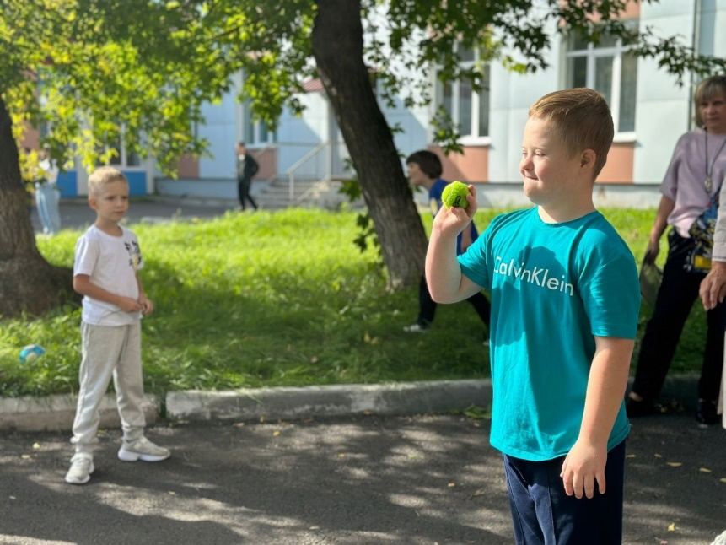
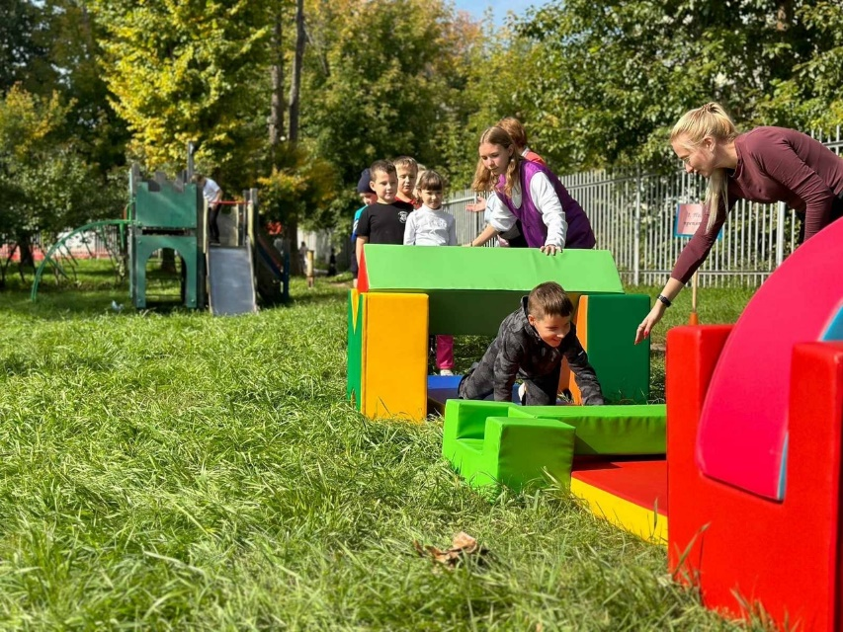
Наш веселый , дружный «Спортивный переполох» где ребята получили грамоту за прекрасный результат

Slide 12
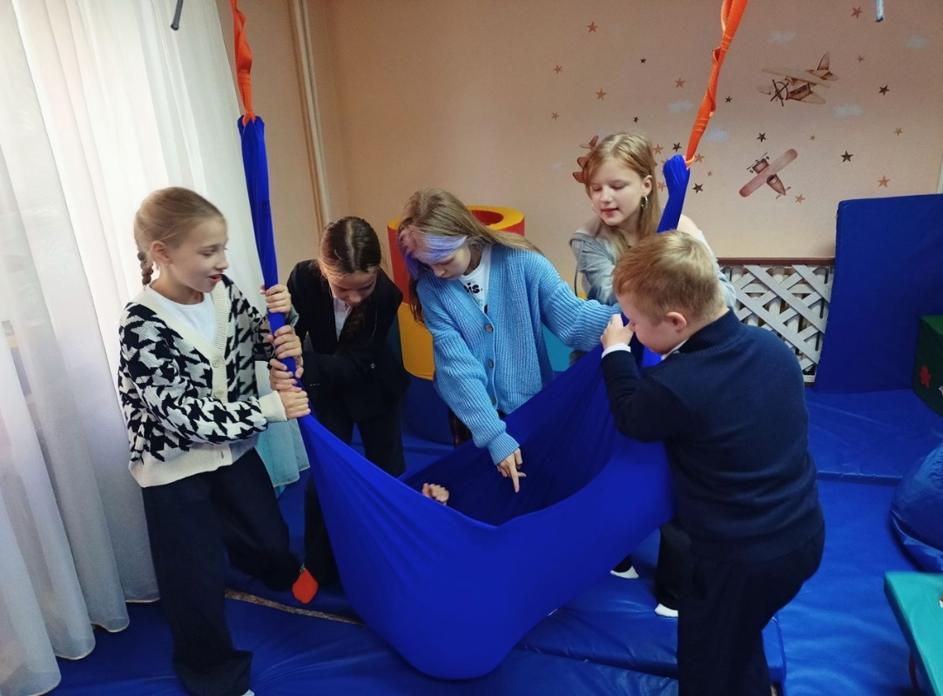
Для ребят есть сенсорная комната ,где они могут отдохнуть и восстановиться после уроков. Дети из ресурсного класса общаются с норма типичными детьми из нашей школы. Они приходят в ресурсный класс для общения и просто поиграть .

Slide 13
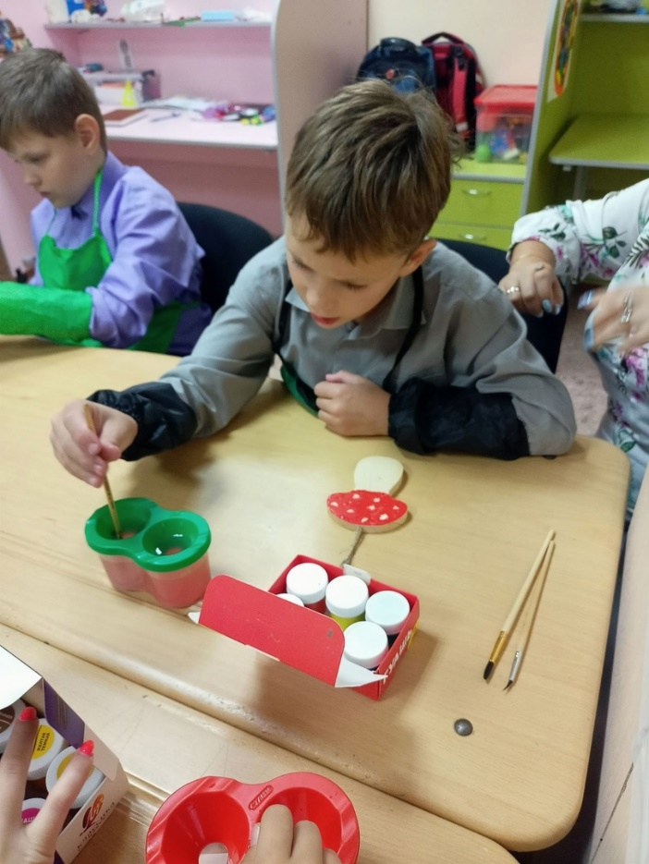
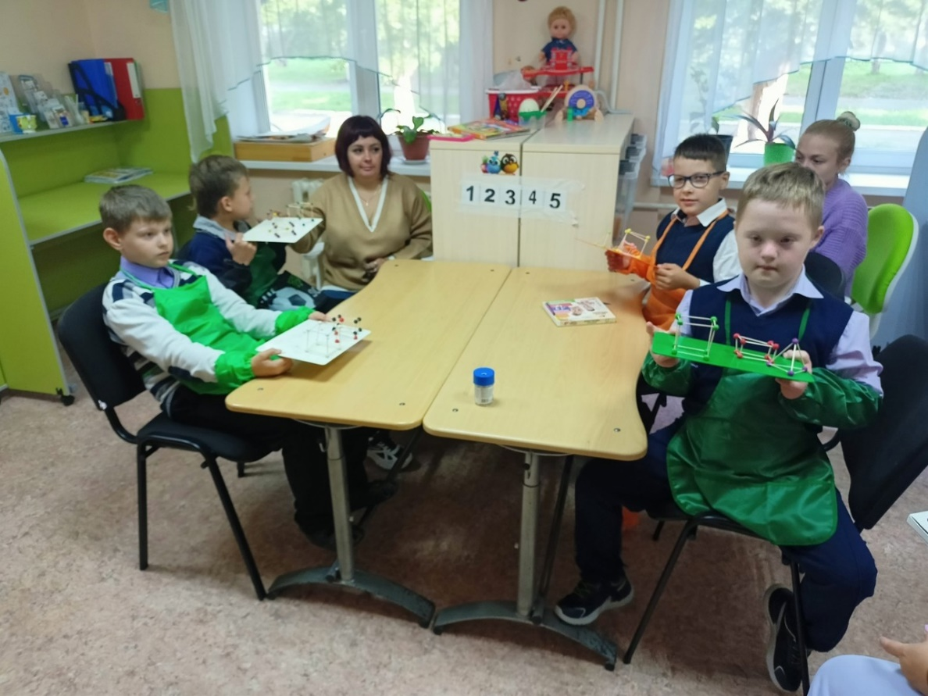
Наши творческие достижения на уроках «Ручного труда»

Slide 14
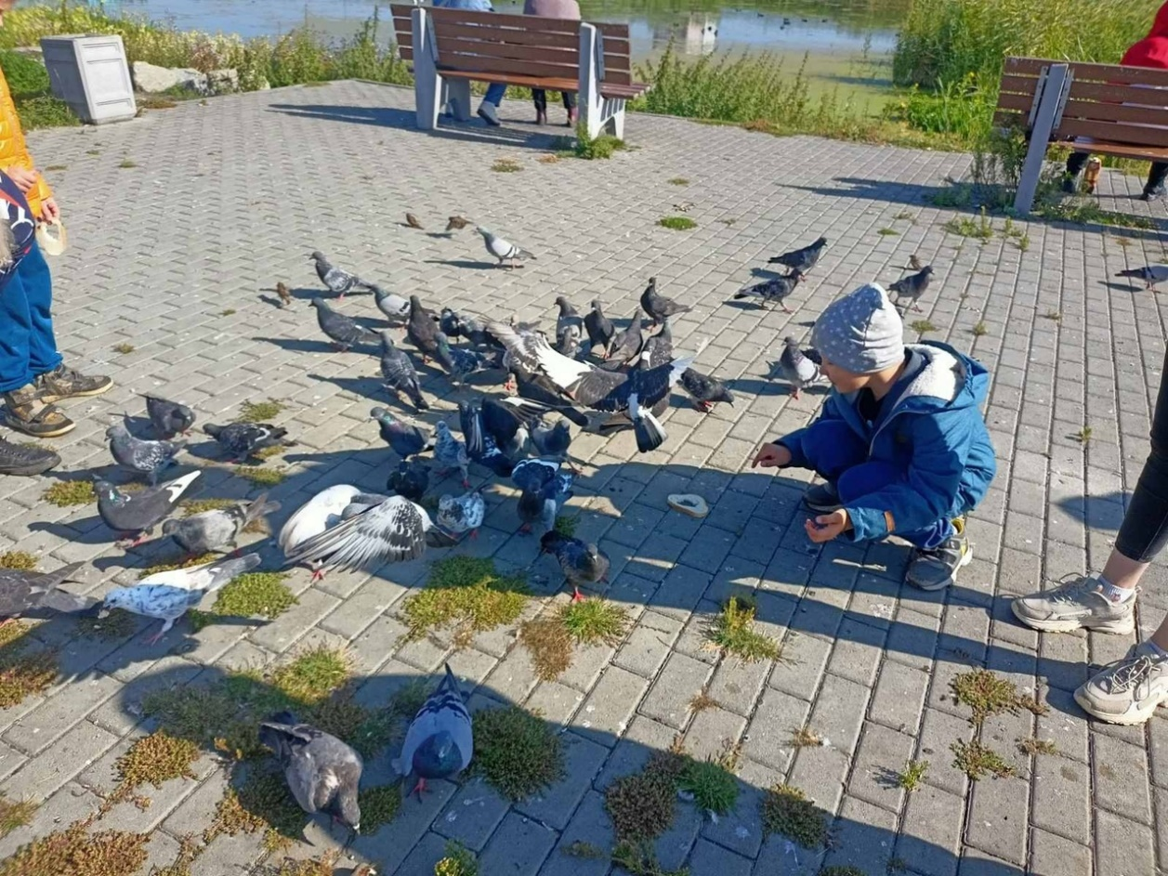
Мы изучаем природу

Slide 15
Спасибо за внимания ! Будем рады видеть вас у нас в качестве волонтеров

